Slide 1




Консультативная помощь родителям по вопросам ПФДО
обучающий семинар
муниципального опорного центра
дополнительного образования детей

Slide 2
Введение
Цель встречи — подготовить педагогов к консультациям с родителями по вопросам персонифицированного финансирования дополнительного образования (ПФДО) во Владивостоке.
• Что такое сертификат и как он работает
• Как родителю получить или активировать сертификат
• Какие программы доступны и какие оплачиваются сертификатом
• Какие вопросы чаще всего задают родители
Notes:
2

Slide 3

Что такое персонифицированное дополнительное образование
Персонифицированное дополнительное образование (ПФДО) — механизм, позволяющий государству направлять ресурсы на развитие конкретного ребёнка.
Основные задачи:
• Дать ребёнку возможность выбора кружков и секций
• Обеспечить равный доступ к качественному дополнительному образованию
• Учитывать реальные интересы детей
• Поддерживать организации и программы, востребованные у семей
Notes:
3

Slide 4
Сертификат: зачем нужен и как работает
Сертификат — это электронная запись с уникальным номером, закреплённая за ребёнком.
Назначение:
• Учёт — фиксирует участие ребёнка в программах
• Оплата — позволяет оплачивать сертифицированные программы часами сертификата
Важно : сертификат действует один раз на весь возраст 5–18 лет, его не нужно ежегодно получать заново.
Notes:
4

Slide 5

Новые преимущества сертификата
• Прозрачность нагрузки
• Упрощённая система подтверждения
• Возможность гибкого выбора программ
• Баланс выражен в часах, а не рублях
• Номинал не пересчитывается ежемесячно
Notes:
5

Slide 6

Сколько часов выделяется и почему они уменьшаются
12 часов в неделю — номинал сертификата
Почему часы уменьшаются:
• При записи на программу часы резервируются
• Если ребёнок записан на 6-часовую программу, остаётся 6 часов для других
Важно педагогам:
• Объяснять родителям, что уменьшение часов — это норма
• Помогать корректировать выбор программ
Notes:
6

Slide 7

Как СОЗДАТЬ сертификат (все способы)
СЕРТИФИКАТ МОЖНО СОЗДАТЬ:
В личном кабинете АИС «Сетевой город. Образование»
(УНИКАЛЬНЫЙ НОМЕР СЕРТИФИКАТА будет создан - статус сертификата не активирован)
Через ГОСУСЛУГИ при записи ребёнка на куружок
(УНИКАЛЬНЫЙ НОМЕР СЕРТИФИКАТА будет создан - статус сертификата не активирован)
АКТИВИРОВАТЬ СЕРТИФИКАТ можно только в Муниципальном Опорном Центре - для активации сертификата необходимо заполнить заявление:
Заполненое заявление передаётся в МОЦ г. Владивостока
через образовательное учреждение - школу/детский сад
При личном обращении в МОЦ
Что нужно предоставить:
Документы ребёнка и родителя
Документы о проживании во Владивостоке
Согласие на обработку персональных данных
Notes:
7

Slide 8
Работа с персональными данными
КАК ОБЪЯСНИТЬ РОДИТЕЛЯМ, ЧТО НЕОБХОДИМО УКАЗЫВАТЬ СВОИ ПАСПОРТНЫЕ ДАННЫЕ ДЛЯ СОГЛАСИЯ НА ОБРАБОТКУ ПЕРСОНАЛЬНЫХ ДАННЫХ И ПЕРСОНАЛЬНЫХ ДАННЫХ РЕБЁНКА.
* ПРАВОВОЕ ОСНОВАНИЕ: ФЕДЕРАЛЬНЫЙ ЗАКОН № 152-ФЗ "О ПЕРСОНАЛЬНЫХ ДАННЫХ". СОГЛАСИЕ НА ОБРАБОТКУ ДАННЫХ РОДИТЕЛЬ ДАЕТ ПРИ РЕГИСТРАЦИИ НА ПОРТАЛЕ ПФДО.
* ЗАЧЕМ ЭТО НУЖНО?
1. ИДЕНТИФИКАЦИЯ: ЧТОБЫ УБЕДИТЬСЯ, ЧТО СЕРТИФИКАТ ОФОРМЛЯЕТ ЗАКОННЫЙ ПРЕДСТАВИТЕЛЬ РЕБЕНКА.
2. ВЕРИФИКАЦИЯ: ПРОВЕРКА ПОДЛИННОСТИ ПАСПОРТА И СНИЛС ЧЕРЕЗ СИСТЕМУ МЕЖВЕДОМСТВЕННОГО ВЗАИМОДЕЙСТВИЯ (БЕЗ ЭТОГО СЕРТИФИКАТ НЕ БУДЕТ ПОДТВЕРЖДЕН).
3. ЗАЧИСЛЕНИЕ СРЕДСТВ (ЧАСОВ): БЕЗ ТОЧНЫХ ПАСПОРТНЫХ ДАННЫХ И СНИЛС НЕВОЗМОЖЕН РАСЧЕТ МЕЖДУ БЮДЖЕТОМ И ПОСТАВЩИКОМ УСЛУГ.
* ГАРАНТИИ БЕЗОПАСНОСТИ:
* ПОРТАЛ ПФДО — ЭТО ЗАЩИЩЕННАЯ ГОСУДАРСТВЕННАЯ ИНФОРМАЦИОННАЯ СИСТЕМА.
* ДАННЫЕ НЕ ПЕРЕДАЮТСЯ "В ОТКРЫТОМ ВИДЕ", А ИСПОЛЬЗУЮТСЯ ПО ЗАЩИЩЕННЫМ КАНАЛАМ ДЛЯ СТРОГО ОПРЕДЕЛЕННЫХ ЦЕЛЕЙ.
Notes:
8

Slide 9
Что такое МОЦ?
В каждом из 34 муниципалитетов Приморского края создан свой Муниципальный опорный центр (МОЦ). Это организация, уполномоченная органом местного самоуправления района или города на ведение реестров образовательных программ системы персонифицированного финансирования и курирующая учреждения, реализующие программы дополнительного образования детей.
Если у вас возникают вопросы, касающиеся получения сертификата дополнительного образования, а также секций и кружков вашего муниципалитета, можно обратиться непосредственно в ваш МОЦ и уточнить информацию.
Notes:
9

Slide 10

Муниципальный опорный центр: роль и контакты
• Консультации для родителей
• Работа с реестром программ ПФДО
• Курирование организаций города
Адрес Владивостокского МОЦ:
Океанский проспект, 43, 1 этаж
Тел.: +7 (423) 239-05-55
Email: metodist@dvorecvl.ru
Режим: пн–чт 08:00–17:00
Обеденный перерыв 13:00-14:00
Notes:
10

Slide 11
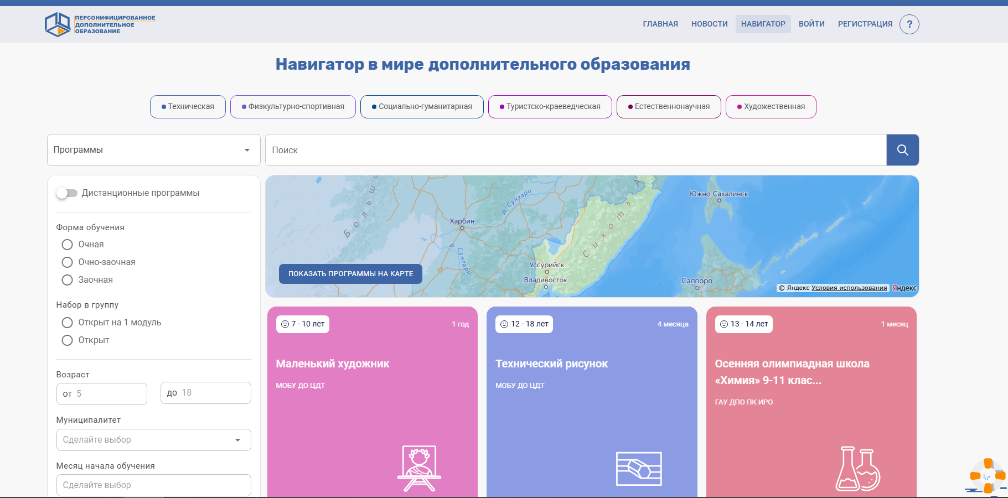
Что такое «Навигатор»
«Навигатор» — портал всех кружков и секций Приморского края
на портале 25.pfdo.ru
В личном кабинете ребёнка на портале 25.pfdo.ru
– это большая оранжевая кнопка с надписью «НАВИГАТОР»
Notes:
11

Slide 12
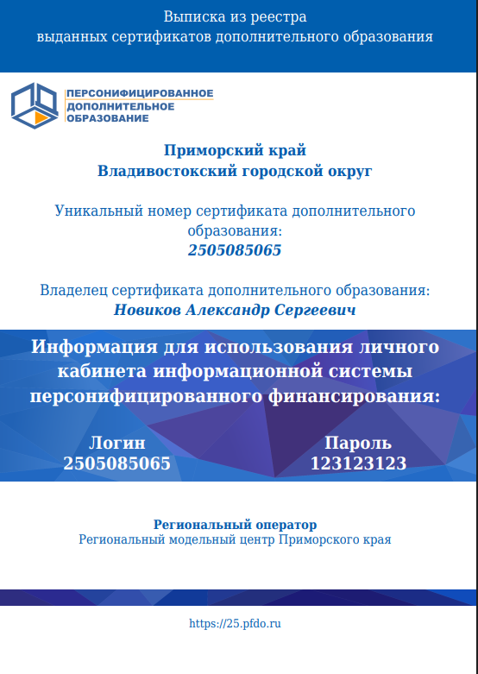

Возможности «НАВИГАТОРА» :
• ПОИСК И ВЫБОР ПРОГРАММ ДОПОЛНИТЕЛЬНОГО ОБРАЗОВАНИЯ
• ЗАПИСЬ РЕБЁНКА НА ПРОГРАММЫ
• ПРОСМОТР КАРТОЧЕК ОРГАНИЗАЦИЙ
• ИНФОРМАЦИЯ О МЕРОПРИЯТИЯХ
ВХОД В ЛИЧНЫЙ КАБИНЕТ РЕБЁНКА
на портале 25.pfdo.ru
АВТОРИЗАЦИЯ: ЛОГИН И ПАРОЛЬ
на сертификате дополнительного
образования.
ФИО

Slide 13

На что можно / нельзя тратить сертификаты
МОЖНО (Программы в реестре ПФДО)
✅ Дополнительное образование: робототехника, программирование, ИЗО, хореография, вокал, спорт, шахматы, языки и т. д.
✅ Кружки и секции у любого поставщика (муниципального или частного), вошедшего в систему.
НЕЛЬЗЯ
❌ Основная образовательная программа детского сада или школы.
❌ Индивидуальные занятия (репетиторство), если они не являются частью сертифицированной группы.
❌ Покупка формы, инвентаря, питание, участие в конкурсах (если это не заложено в стоимости программы).
Notes:
13

Slide 14
Вопросы родителей и ответы
Наиболее частые вопросы:
• Что делать, если часы закончились?
• Почему программа не оплачивается сертификатом?
• Как сменить курс?
• Почему ребёнок числится, но не ходит?
Ответы:
• Часы можно перераспределить, сняв ребёнка с программы
• Оплачиваются только сертифицированные/бюджетные программы
• Перевод возможен по заявлению
• Если не посещает — обратиться в организацию для отчисления
Notes:
14

Slide 15

Как педагоги могут помочь родителям
Роль педагога включает:
• Объяснение устройства ПФДО
• Помощь в выборе программы
• Мониторинг успеваемости ребёнка
• Ведение диалога с семьёй
• Своевременное информирование
Педагог — главное звено в правильной навигации родителя.
Notes:
15

Slide 16
Кейс-стадии
* Ситуация 1: "Ребенку исполнилось 5 лет в середине года."
* Решение: Сертификат можно получить и активировать в любой момент после достижения 5 лет. Часы будут зачислены с момента активации.
* Ситуация 2: "Родители в разводе, с кем оформлять?"
* Решение: Сертификат оформляет тот родитель, с которым проживает ребенок. Именно он является законным представителем. Данные второго родителя в заявку вносить не нужно.
* Ситуация 3: Что делать, если ребенок записан на кружок, но фактически туда не ходит?
*Решение: Родители могут легко проверить, на какие программы дополн образования зачислен их ребенок, посмотрев информацию в личном кабинете, и если он не ходит на эти занятия, то отчисление с программы происходит по заявлению родителя. Заявление пишется на имя педагога или завуча организации на программу, которой был зачислен ребёнок.
Notes:
16

Slide 17

Заключение
ПФДО — современный механизм поддержки семьи.
От педагога зависит:
• Понимание родителями системы
• Грамотный выбор кружков
• Комфорт ребёнка
Наша цель — сделать путь семьи в ПФДО простым, понятным и безопасным.
Спасибо за внимание!
Павличенко Н. Г.,
методист муниципального
опорного центра
Notes:
17

